Slide 1
Международное гуманитарное право. Защита жертв вооружённых конфликтов
«Теперь, когда мы умеем летать по небу, как птицы,
плавать по воде, как рыбы, нам осталось одно -
научиться жить на Земле, как люди».
Б. Шоу
Презентация к уроку ОБЖ в 10 классе преподавателя-организатора ОБЖ
Малковой Ирины Борисовны
МБОУ Вахтанской СОШ
Городского округа г. Шахунья

Slide 2
Международное гуманитарное право – совокупность норм, основанных на принципах гуманности и направленных на ограничение средств и методов ведения войны и на защиту жертв вооружённых конфликтов
1. Предоставляет защиту лицам, не принимающим непосредственного участия или прекратившим принимать участие в военных действиях.
2. Ограничивает средства и методы ведения войны.

Slide 3
Лица, находящиеся под защитой международного гуманитарного права
раненые
Лица, переставшие принимать участие в военных действиях
Лица, не принимающие участия в военных действиях
гражданское население
больные
медицинский персонал
потерпевшие кораблекрушение
духовный персонал
военнопленные

Slide 4
Международное гуманитарное право запрещает любые средства и методы ведения войны, которые:
Не позволяют проводить различия между теми, кто не участвует в военных действиях, и теми, кто принимает в них участие( гражданские лица и военные)
Причиняют излишние повреждения или излишние страдания
Наносят серьёзный или долговременный ущерб природной среде

Slide 5
Женевские конвенции (от 12 августа 1949 года)
Об улучшении участи раненых и больных в действующих армиях;
Об улучшении участи раненых, больных и лиц, потерпевших кораблекрушение, из состава вооружённых сил на море;
Об обращении с военнопленными;
О защите гражданского населения во время войны.

Slide 6
Дополнительный протокол к Женевским конвенциям от 12 августа 1949года
Протокол №1: касающийся защиты жертв международных вооружённых конфликтов от 8 июня 1977года;
Протокол №2: касающийся защиты жертв вооружённых конфликтов немеждународного характера от 8 июня 1977года.

Slide 7
Правовая защита раненых, больных и потерпевших кораблекрушение
Действия, обеспечивающие защиту раненых и больных во время вооружённого конфликта
Разыскать, подобрать, оградить от ограбления и плохого обращения
Оказать первую медицинскую помощь
Транспортировать в безопасное место, обеспечить медицинскую помощь и уход

Slide 8
Основные требования МГП по защите раненых и больных из состава действующей армии

Slide 9
Основные требования МГП по защите раненых, больных и потерпевших кораблекрушение из состава ВС на море

Slide 10
Под защитой МГП :
Медицинский персонал;
Медицинское оборудование;
Медицинские формирования;
Медицинские учреждения;
Медицинские транспортные средства.
Духовный персонал.

Slide 11
Уважайте эти знаки!
Они защищают:
Раненых и больных;
Медицинских работников и персонал обществ Красного Креста и Красного Полумесяца;
Автомобили «скорой помощи» и транспортные средства Красного Креста и Красного Полумесяца;
Больницы, пункты ПМП, помещения организаций Красного Креста и Красного Полумесяца.
Опознавательная эмблема для тех, кто оказывает помощь на поле боя (1864год)
МККК (Международный комитет Красного Креста)

Slide 12
Анри Дюнан (1828-1910)
Величайший гуманист и «идеолог» Всемирного Движения Красного Креста. Автор книги «Воспоминания о битве при Сольферино».
8 мая в день рождения Анри Дюнана, отмечается Международный день Красного Креста и красного Полумесяца.
Великая заслуга Анри Дюнана состоит в том, что он не ограничился отдельными и спонтанными гуманитарными жестами своих предшественников, а выдвинул в своей книге новые, конкретные предложения и широко распространил их: «Нельзя ли создать во всех европейских странах общества по оказанию помощи, которые в военное время, действуя на добровольных началах, обеспечивали бы уход за ранеными, независимо от национальности»?

Slide 13
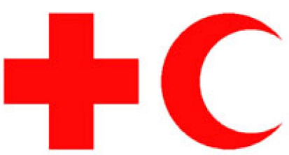
Уважайте эти знаки!
Национальные общества Красного Креста и Красного
Полумесяца ( 1876год)
Международная федерация обществ Красного Креста и
Красного Полумесяца

Slide 14
Защита военнопленных
Люди, принимающие участие в военных действиях, в МП называются «комбатанты». Комбатанты – 1)лица, входящие в состав ВС одной из сторон, участвующих в конфликте; 2)лица, имеющие право принимать непосредственное участие в военных действиях.(термин применяется только по отношению к участникам международных вооружённых конфликтов.

Slide 15
Защита военнопленных
Категории лиц, считающиеся комбатантами:
Военнослужащие из состава регулярных вооружённых сил сторон, участвующих в конфликте, а также полицейские силы и добровольцы, которые включены в состав ВС;
Партизаны, добровольцы и лица из состава сил полиции, не входящие в состав ВС, если они не удовлетворяют 4 необходимым требованиям:
Подчиняются ответственному командованию;
Используют отличительные знаки;
Открыто носят оружие;
Соблюдают законы и обычаи войны.

Slide 16
Требования МГП по защите военнопленных

Slide 17
Требования МГП по защите лиц из числа гражданского населения, находящихся во власти противника, в том числе на оккупированной территории

Slide 18
Ответственность за нарушение МГП
Государство несёт ответственность за все действия, совершаемые лицами, входящими в состав его ВС, и обязано принять законодательные меры, предусматривающие уголовные наказания для лиц, совершивших серьёзные нарушения МГП или отдавших приказ совершить такие преступления.
К серьёзным нарушениям МГП относятся: преднамеренное убийство, пытки, преднамеренное причинение чрезмерных страданий, серьёзного увечья, нанесение ущерба здоровью принуждение служить в ВС противника, незаконное перемещение гражданских лиц, взятие заложников, незаконное использование отличительного знака красного креста и красного полумесяца.
1998год – принятие статуса (устава) Постоянного международного уголовного суда на международной конференции в Риме

Slide 19
Нарушение норм Международного гуманитарного права
В ночь с 7 на 8 августа вооружённые силы Грузии совершили нападение на Южную Осетию. Город Цхинвали и сёла, в которых оставались мирные жители, обстреляли грузинские войска.
В результате имели место многочисленные жертвы среди населения Южной Осетии. В настоящее время невозможно назвать точное число погибших. До сих пор некоторые официальные структуры говорят о тысячах убитых, однако по-прежнему невозможно найти источник, на котором основаны эти утверждения.

Slide 20
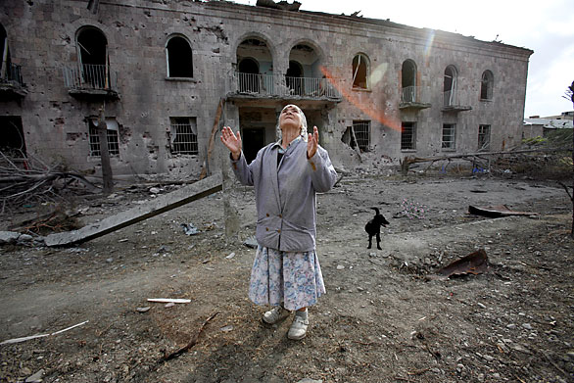
За что всё это?....

